Slide 1







Apache CarbonData
& Spark Meetup
12 月 1 日 09:00 - 12:10
深圳市科兴科学园会议中心 2 号会议室
联合主办：
技术社区：

Slide 2

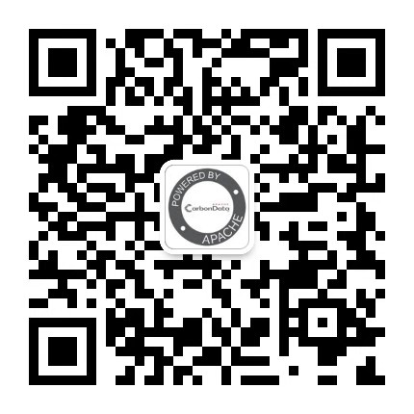
Apache CarbonData & Spark Meetup

Slide 3
Apache CarbonData & Spark 历程
Apache CarbonData Beijing Meetup (2016.10.29)
Spark Summit East (2017.1.7-9, Boston)
Apache CarbonData Shanghai Meetup (2017.9.2)
Realtime BigData Beijing Meetup(2018.9.8)
OSI conference, bangalore(2018.10.17)
Tech triveni conference, Delhi(2018.11.18)
Streaming Analytics Meetup, bangalore（2018.11.24）
Apache CarbonData & Spark Shenzhen Meetup(2018.12.1)

Slide 4
Apache CarbonData & Spark Meetup
时间 | 主题 | 演讲嘉宾
9:00-9:40 | What's New in Apache Spark 2.4? | 李潇，Databricks Tech Lead Manager，Apache Spark PMC member，佛罗里达大学博士
9:40-10:20 | Apache CarbonData技术介绍与行业实践 | 李昆，华为大数据平台架构师，Apache CarbonData PMC成员
10:20-10:35 | 短休交流
10:35-11:15 | QATCodec: Past, Present, and Future | 徐铖 ，Intel Engineering Manager，Apache Hive、Commons、ORC committer
11:15-11:55 | Apache CarbonData的使用实践与性能调优 | 徐传印，华为某产品大数据平台系统工程师，Apache CarbonData Committer
11:55-12:10 | 合影留念

Slide 5

Apache CarbonData & Spark Meetup

Slide 6

Apache CarbonData & Spark Meetup

Slide 7
New Apache CarbonData Contributors
Contributors | Name | JIRA | PR
微构科技魏基勇 | Fixed the parent version error in MV module | CARBONDATA-3120 | https://github.com/apache/carbondata/pull/2943
 | Update the document to add spark 2.3.2 and datamap mv compiling method. | CARBONDATA-3133 | https://github.com/apache/carbondata/pull/2955
陆金所蒋晓峰 | Fix the HiveExample exception | CARBONDATA-3128 | https://github.com/apache/carbondata/pull/2954
中科院张源 | Fixing the getOrCreateCarbonSession method parameter to an empty string | CARBONDATA-3119 | https://github.com/apache/carbondata/pull/2961
孔嘉良 | Fix some error links of Readme | CARBONDATA-3111 | https://github.com/apache/carbondata/pull/2934
微构科技魏基勇 | Carbondata流式入库集成Flink | CARBONDATA-3130 | TODO
陆金所蒋晓峰 |  |  | TODO
信雅达张少华 | Add presto/Hive/ doc in parent readme |  | TODO

Slide 8
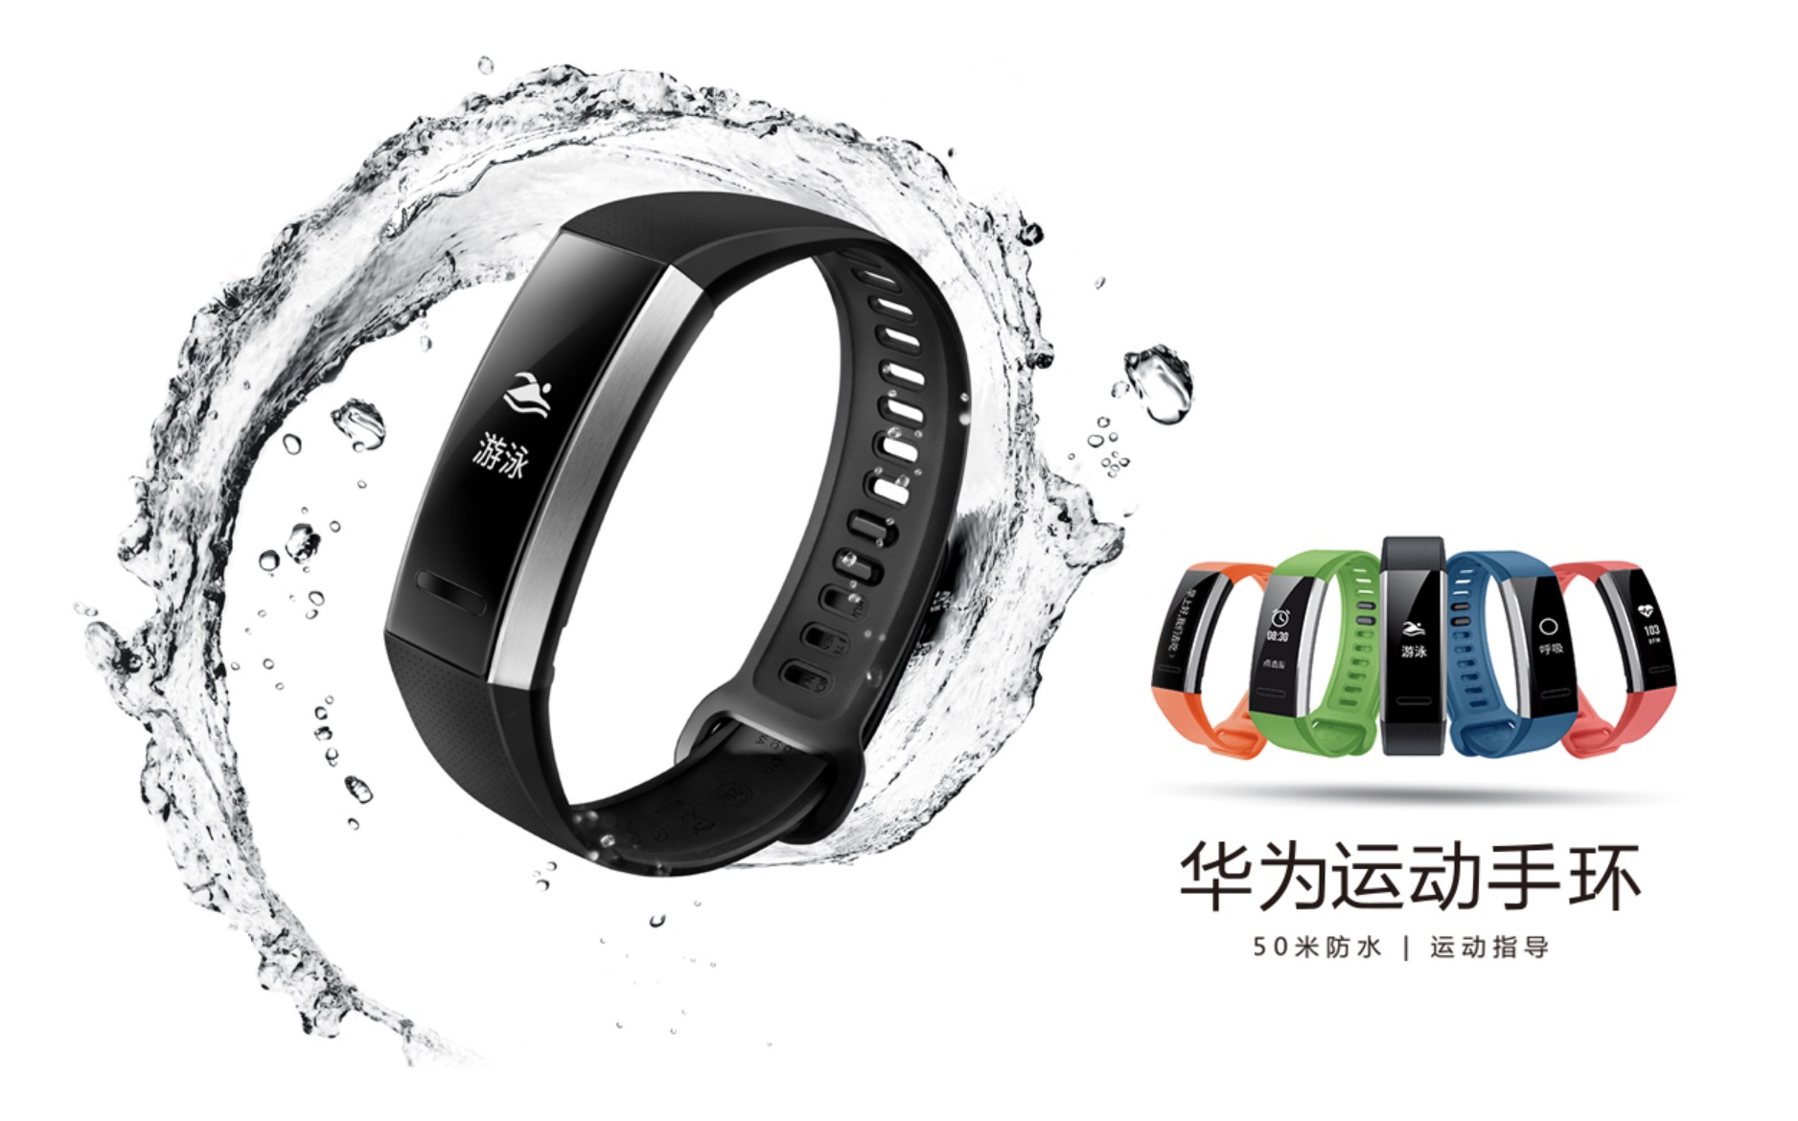
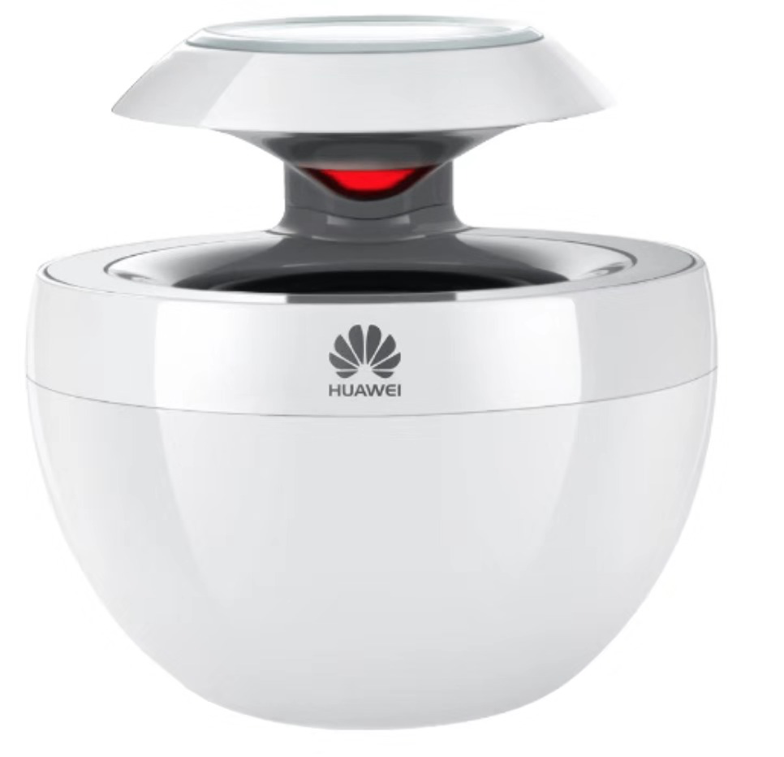
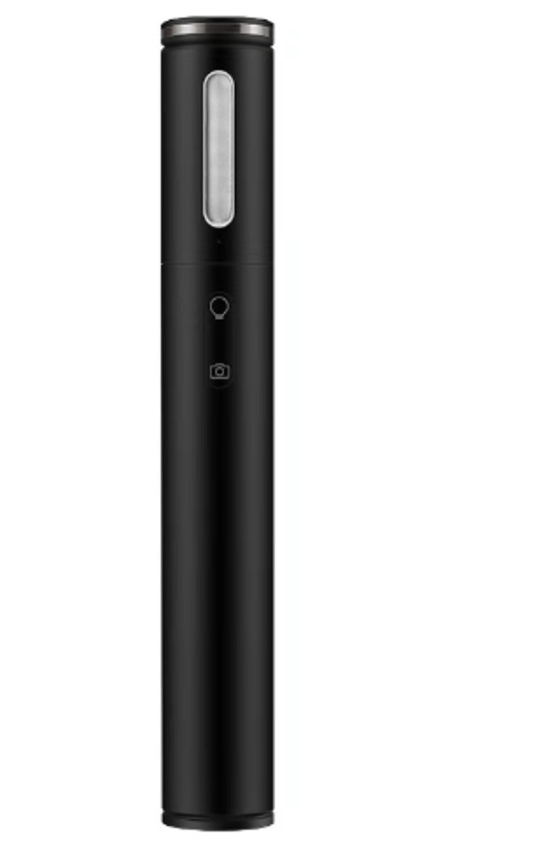
活动
2018.11.15–12.31 参与Apache CarbonData贡献的新贡献者，可以获得华为运动手环/小天鹅音响等奖品。
Bug/特性/案例等

Slide 9

Apache CarbonData & Spark Meetup

Slide 10

Apache CarbonData & Spark Meetup

Slide 11
活动
2018.11.15–12.31 参与Apache CarbonData贡献的新贡献者，可以获得华为运动手环/小天鹅音响等奖品。
Bug/特性/案例等

